Slide 1
Подготовка обучающихся к участию в оценочной процедуре ВПР по географии : дидактические подходы и методические решения
Notes:
Оригинальные шаблоны для презентаций: https://presentation-creation.ru/powerpoint-templates.html
Бесплатно и без регистрации.

Slide 2
Выполнение заданий ВПР по географии, 6 класс, 2024 год

Slide 3
Сравнение отметок с отметками по журналу, ЛНР

Slide 4
В 2025 году ВПР будут проводиться в период с 11 апреля по 16 мая
В 2025 году ВПР проводятся
в 4-8 и 10 классах образовательных организаций по отдельным предметам согласно Порядку и Плану-графику проведения ВПР
Как подготовить обучающихся к ВПР?

Slide 5
Подготовительная работа
Тщательно изучить описание и демоверсию ВПР
Рассказать о порядке и сроках проведения, времени написания.
Помочь ученикам понять критерии оценки заданий.
Оценить готовность обучающихся к
ВПР.
Спланировать работу по формированию умений и навыков выполнения заданий.

Slide 6
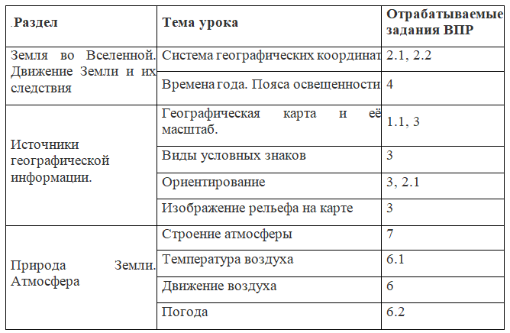
Таблица « Фрагмент КТП»
Временной и контролирующий аспекты

Slide 7
Дифференцированная работа с классом
Обучающиеся, которые имеют минимум знаний и рассчитывают лишь преодолеть порог успешности, выполнив задания базового уровня.
Обучающиеся, которые хотят получить высокие баллы, выполнив не только задания базового уровня,
но и повышенного.
Психологическая подготовка обучающихся

Slide 8
Повторение пройденного материала
Четко следовать плану подготовки к ВПР.
На каждом уроке уделять внимание повторению изученного материала.
Продумать небольшие задания для выполнения на дом с последующей проверкой и объяснением на уроке.
Использовать эффективные педагогические технологии, методы и приемы, альтернативные носители информации, что обеспечит усвоение материала обучающимся с различными особенностями восприятия, улучшит запоминание.
Активно использовать устные упражнения, мини практические работы.

Slide 9
Повторение – это одно из главных условий запоминания и усвоения материала
Ранее пройденный материал должен служить фундаментом
Повторение должно осуществляться по принципу:
«Учить новое, повторяя, и повторять, изучая новое» (В.П. Вахтеров)
Повторение нельзя сводить к «натаскиванию» на решение типовых заданий из демоверсий!
Учитывать рекомендации по целесообразному отбору заданий. Задания должны быть:
- различных типов, в том числе открытого типа;
- практико-ориентированными;
- разнообразными;
- разно уровневыми;
Заданий должно быть достаточно для вывода о результате.

Slide 10
Методика повторения
Повторение должно быть активным, сопровождаться осмыслением изучаемого материала.
При активном повторении в работу включается внимание и ассоциативная память,
в результате, процесс запоминания становится качественнее и эффективнее.
Использовать мнемотехнику:
- метод ассоциаций
- метод сторителлинга
- метод ментальных карт
- опорные конспекты

Slide 11
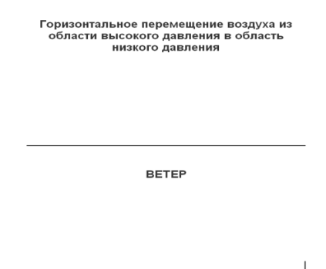
Режим повторения
Режим рационального повторения изученного материала для долгосрочного запоминания:
1)сразу по окончании чтения
2) через 20-30 минут
3) через 1 день
4) через 2-3 недели
Интервальные повторения сглаживают кривую, увеличивая время забывания.
Важно не пропустить точку невозврата, поскольку лучше всего запоминается информация, повторённая на грани забывания.
Интервальные повторения
– залог запоминания!
флеш-карточки
Интервальные повторения
флеш-карточек

Slide 12
Уделять особое внимание подготовке сложных вопросов ВПР
Отрабатывать понятийный аппарат.
Формировать умения вдумчиво читать задания и ориентироваться в источниках географической информации.
Целенаправленно и постоянно формировать навыки работы с географическими картами.
Особенное внимание уделять подготовке к выполнению заданий с профилями рельефа.
Акцентировать внимание на отработку самых сложных заданий – работу с климатодиаграммами.
Практиковать задания на нахождение особенностей изученных географических объектов.

Slide 13
Исходя из анализа ВПР прошлых лет, необходимо отработать вопросы
Выработать навыки чтения и составления схем различных географических процессов и объектов.
Сформировать умения работы с таблицами.
Научить определять правый и левый берег реки.
Значительное внимание уделить формированию навыков:
- объяснять причинно-следственные связи;
- определять личную позицию и давать развернутый аргументированный ответ;
-находить на карте и интерпретировать информацию.

Slide 14
Использование ИКТ при подготовке к ВПР:
Сайт Федерального института оценки качества образования (ФИОКО)
Сайт регионального центра обработки информации в сфере образования и оценки качества образования Луганской Народной Республики (РЦОИ)
Портал «Сдам ГИА: решу ВПР»
Незнайка.про
vk.video

Slide 15
Подготовка к ВПР – это систематизированное повторение учебного материала
Работаем под девизом: не критикуем, а помогаем преодолевать трудности!
Используем потенциал сотрудничества
«ученик-родитель-учитель»
Желаю высоких результатов!

